Slide 1
A07 自動比例飲料機
組員:胡丞亘
劉定頤
沈啟文
指導教授:李志仁教授

Slide 2
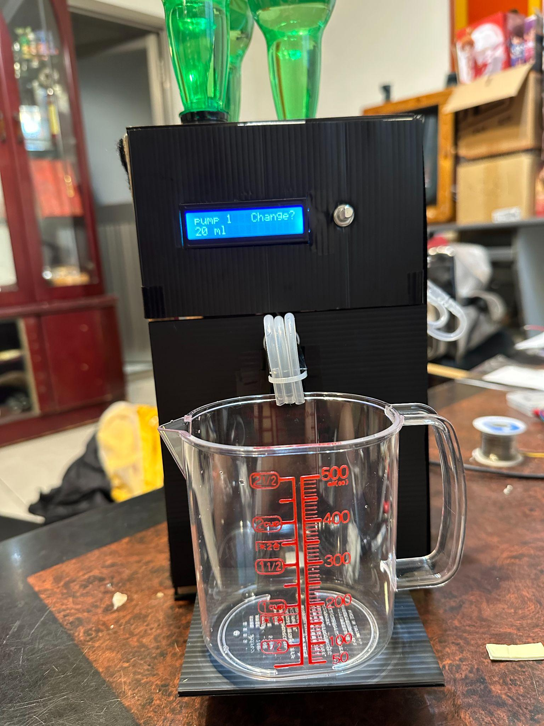
暑假進度
-飲料機

Slide 3
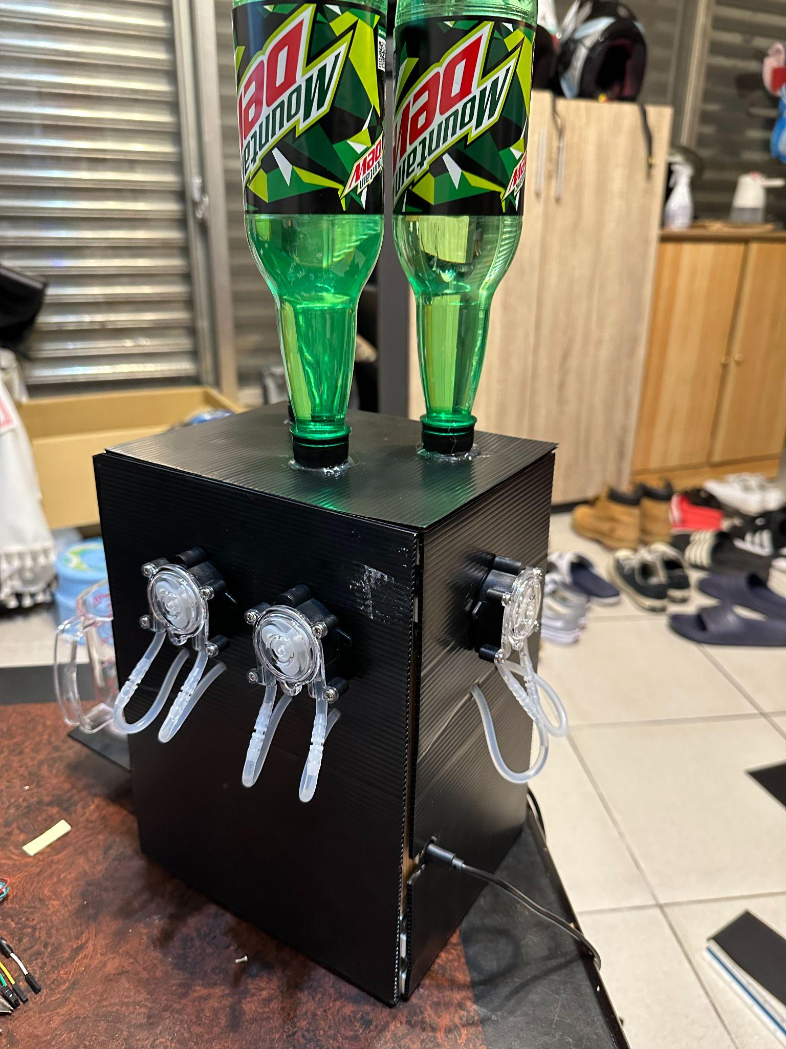
暑假進度
-飲料機

Slide 4
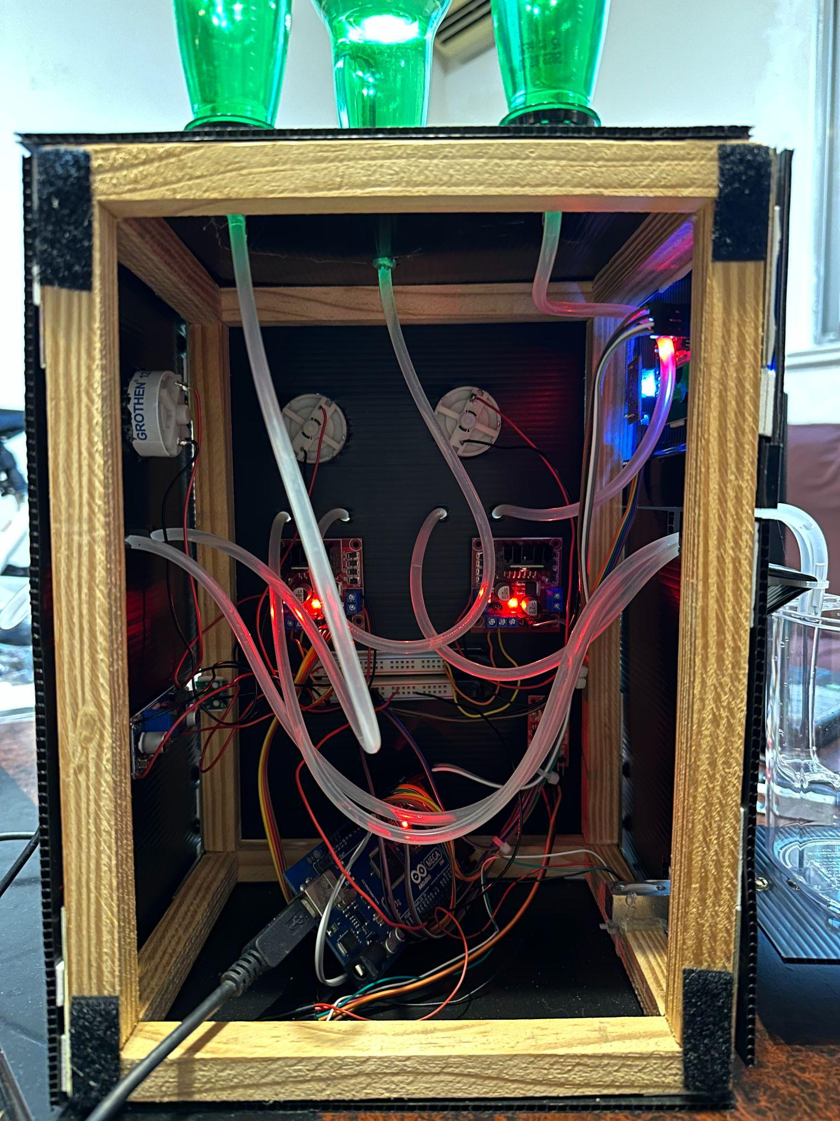
暑假進度
-飲料機

Slide 5
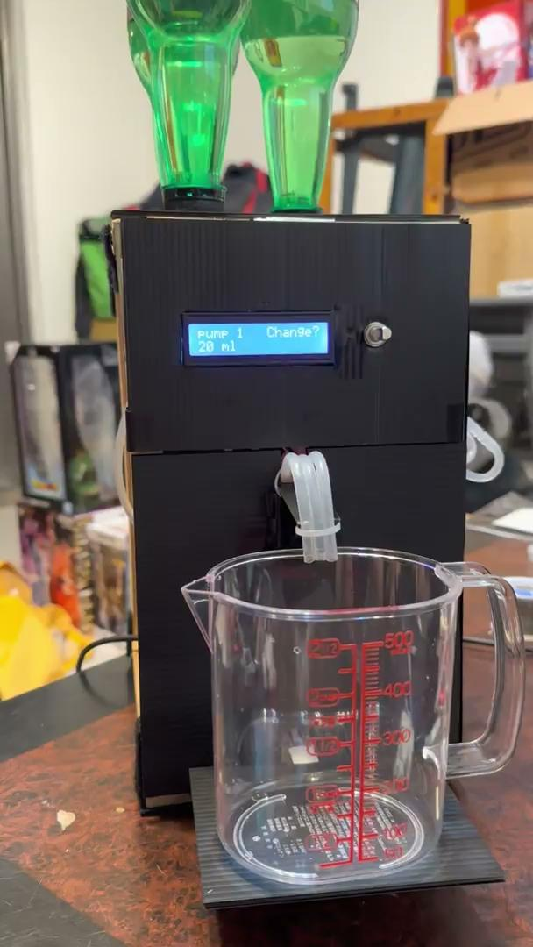
暑假進度-飲料機影片展示

Slide 6
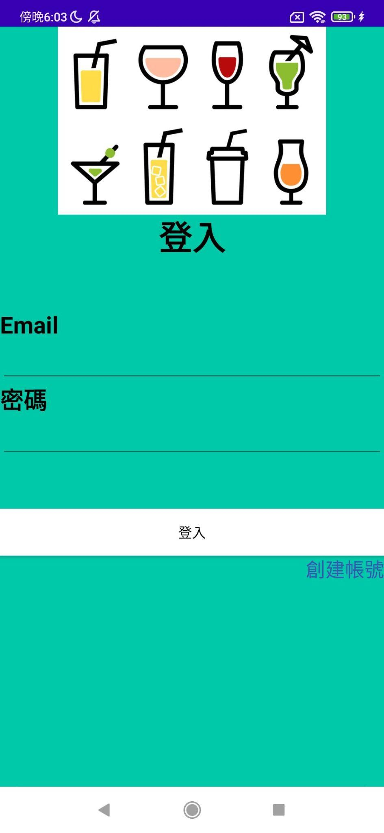
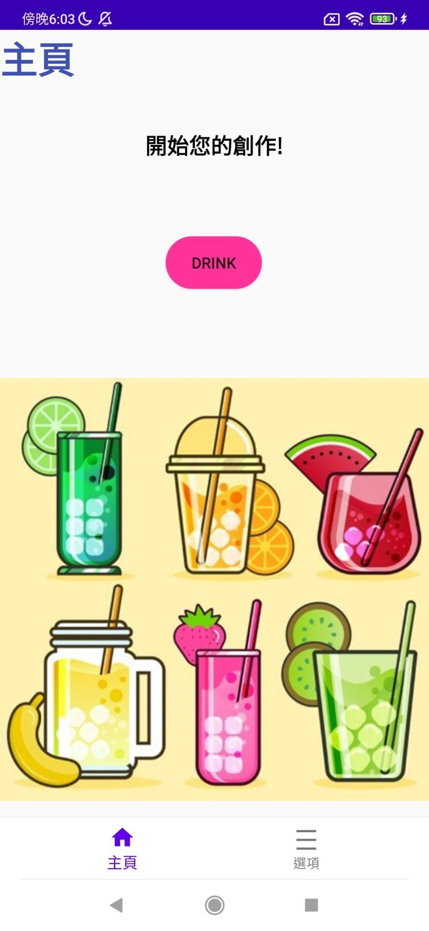

暑假進度
-APP

Slide 7
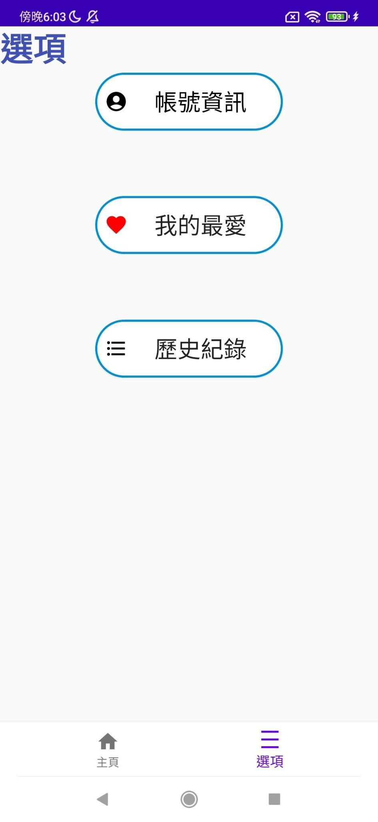
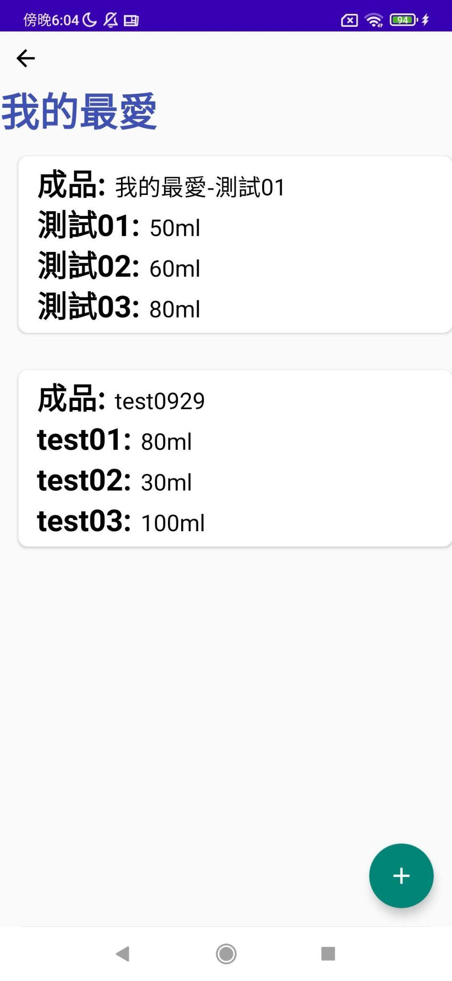
暑假進度
-APP

Slide 8
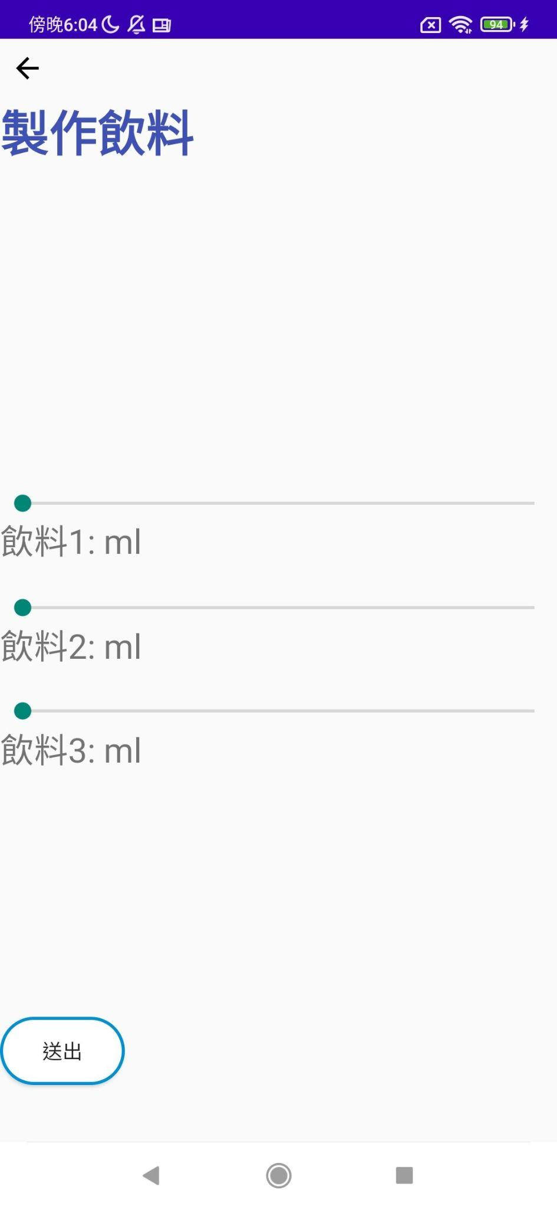
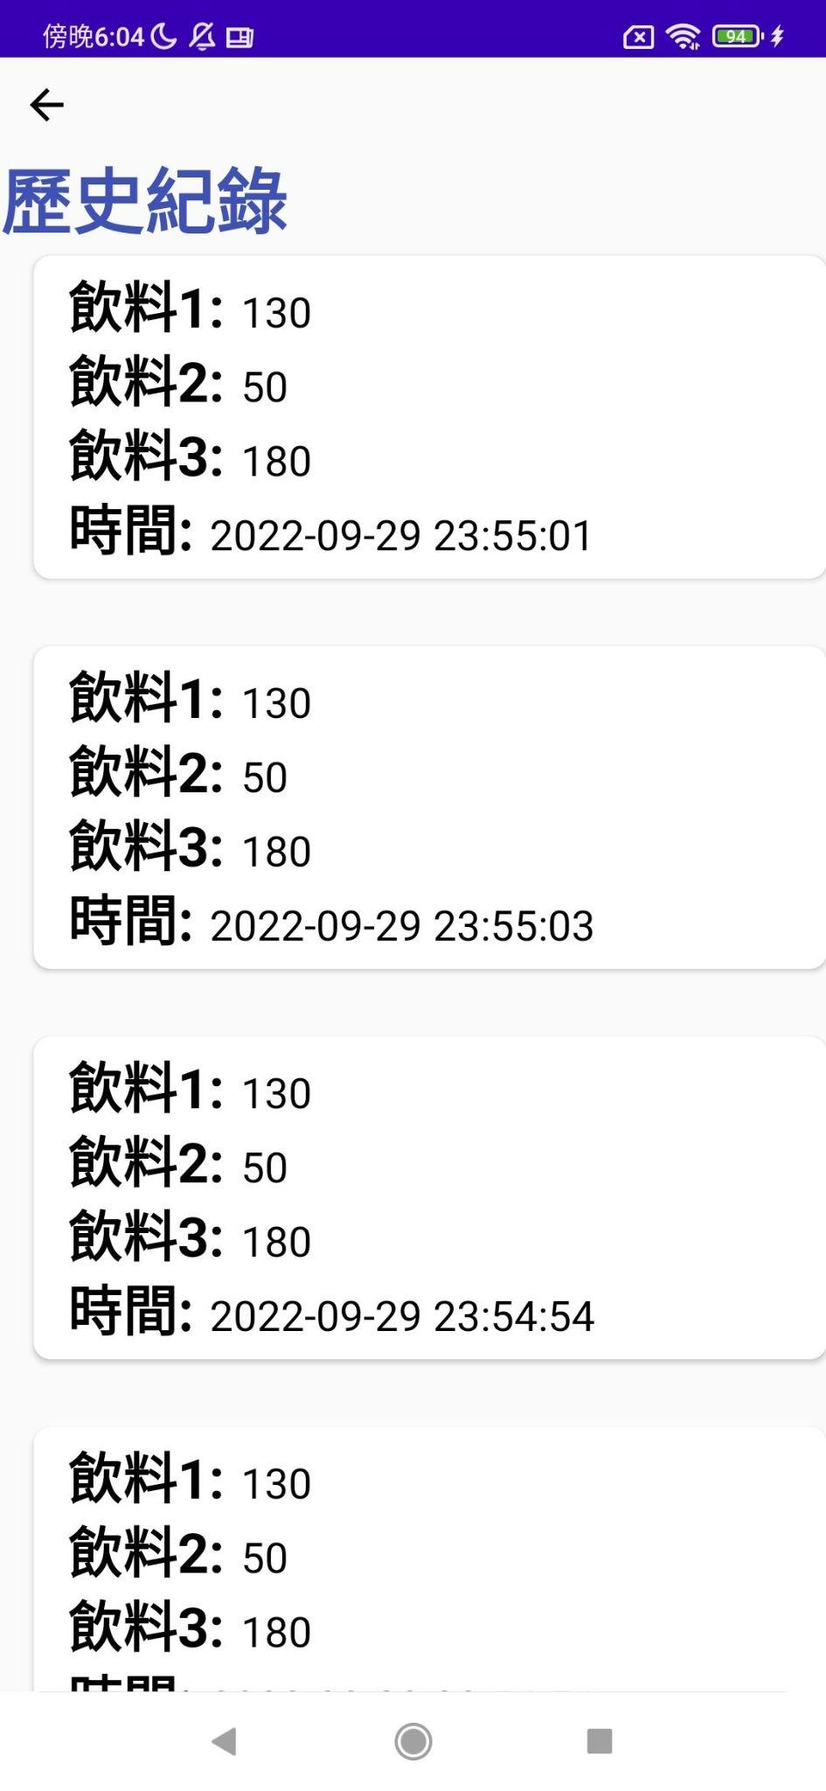
暑假進度
-APP

Slide 9

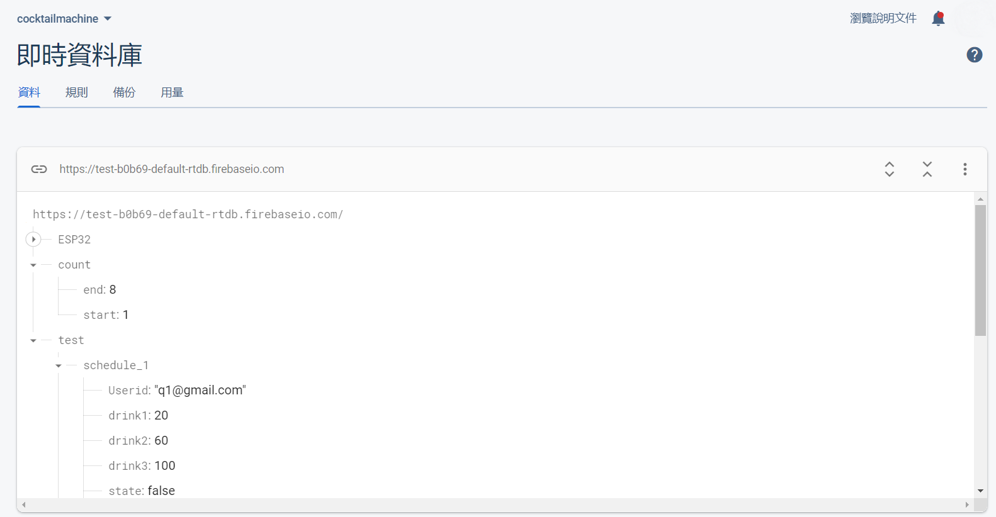
FireBase Realtime DB

Slide 10
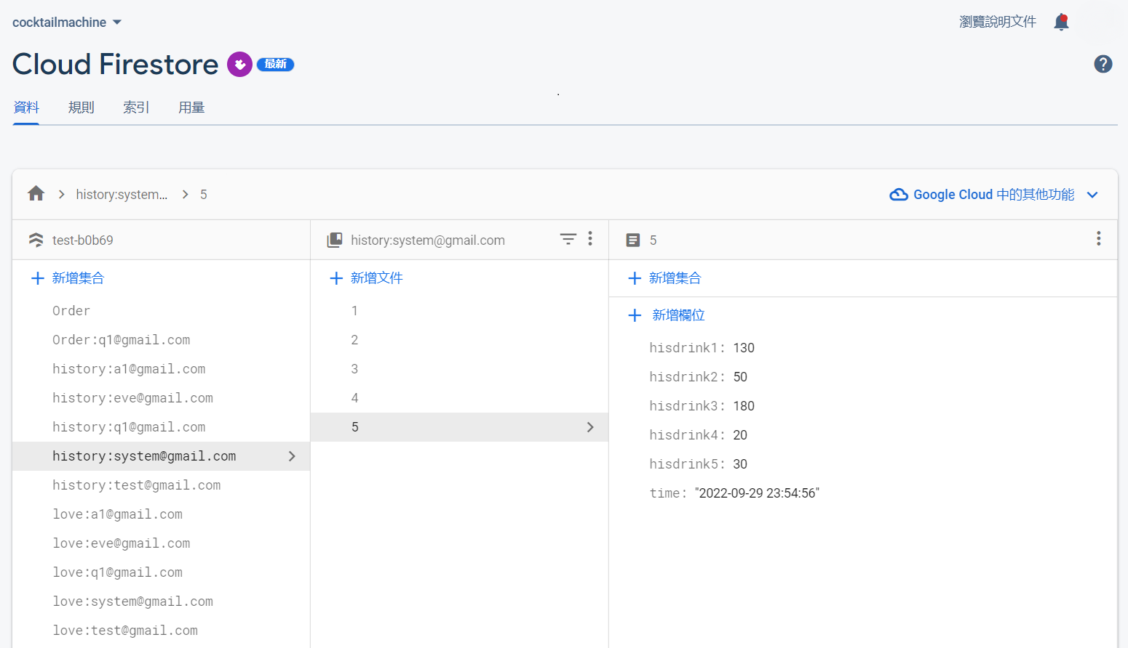
FireBase Firestore DB - history

Slide 11
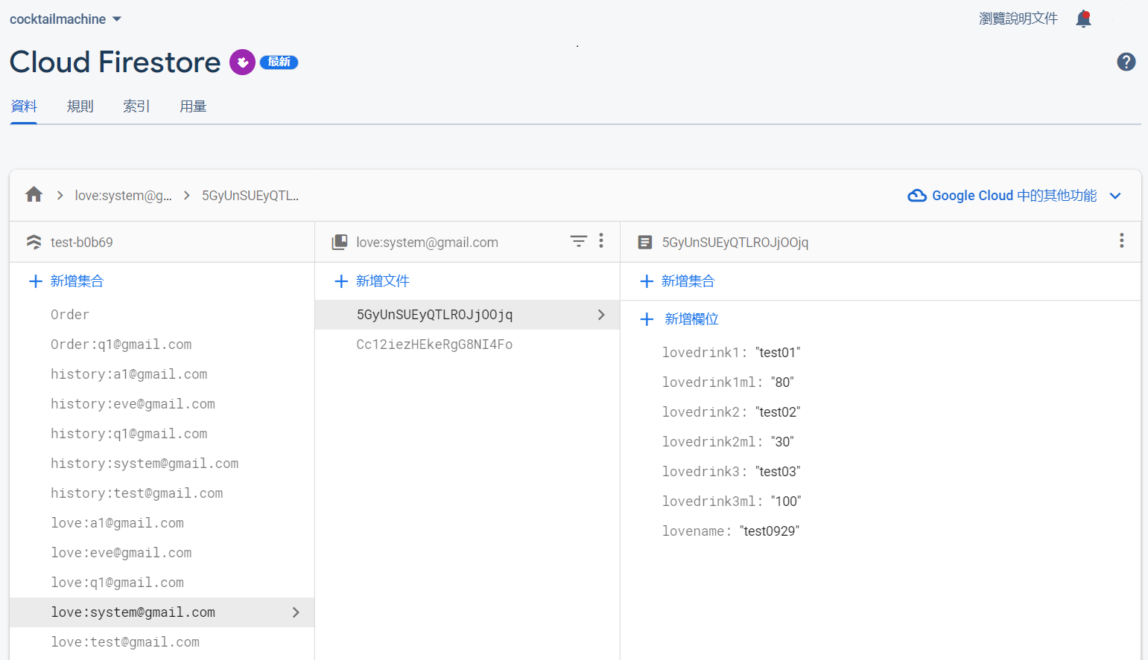
FireBase Firestore DB - love

Slide 12
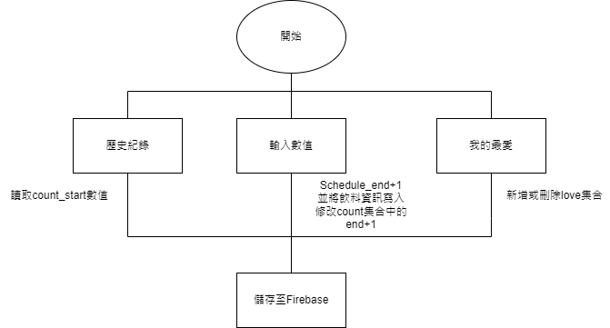
APP流程

Slide 13
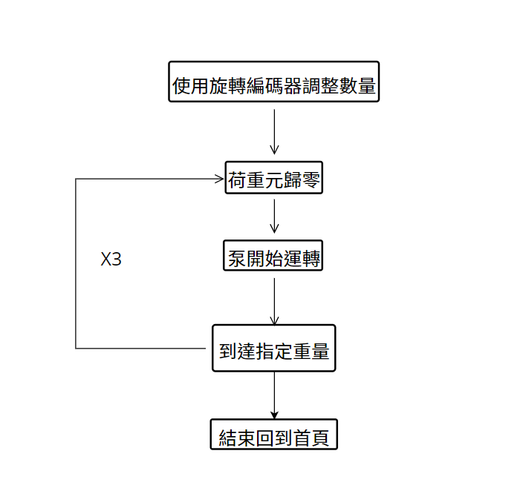
飲料機流程

Slide 14
四上目標
飲料機
飲料種類增加至五種以上
APP
討論專區
配方分享
系統管理功能
功能&介面優化

Slide 15
Q & A

Slide 16
報告結束
謝謝大家

